Slide 1



Slide 2
La mirada de Marinetti sobre el comercio ético/responsabilidad social.
Experiencia inicial con Sedex
Lo esperado…
Evaluación

Slide 3

NUESTRA MIRADA
Suministrar responsablemente nuestros productos.
Productos seguros y de calidad para nuestros clientes.
Producidos con respeto al medio ambiente y las personas.

Slide 4

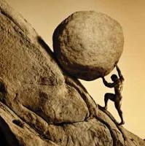
NUESTRA MIRADA
Una nueva forma de gestión.
Avanzamos en un mercado cada vez más competitivo.
El actual modelo de negocio debe sufrir un cambio, pero no por moda sino porque estamos convencidos que debe haber un equilibrio entre el beneficio social, beneficio ambiental y beneficio económico.

Slide 5
NUESTRA EXPERIENCIA
1 o 2 años inscritos en Sedex.
Cliente inicia el proceso.
Cliente establece fechas plazos.
Y comienza nuestro PROCESO….

Slide 6
QUE ESPERAMOS?
Efectivamente reducir burocracia.
Comunicación eficaz con los clientes.
Operar de una forma más social y ambientalmente responsable.
Cumplir las expectativas de clientes.
Otorgar mayor confianza.
Disminuir la ejecución de auditorías.

Slide 7


